Slide 1


Tổng quan về SAP
Đinh Thùy Phương
11-Jul-2019

Slide 2
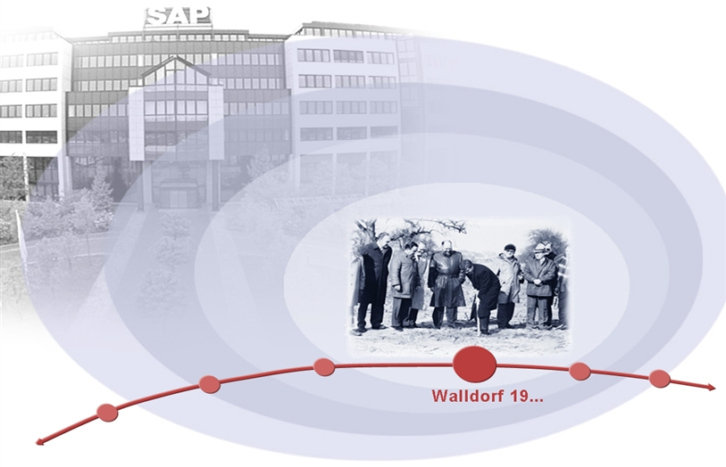
SAP (Systems, Application, and Products in Data Processing)
SAP Được Sáng Lập vào Năm 1972 bởi Các Nhân Viên Cũ Của Five Former IBM
Năm 1977, đánh dấu sự phát triển ra toàn cầu của SAP.
Notes:
1972 : 5 nhan vien cty IBM da tach ra mo cong ty rieng voi ten SAP (Systems Analysis and Program Development) o Duc , voi muc dinh phat trien PM ung dung ho tro cac qua trinh quan ly doanh nghiep
San pham dau tay cua la ho la PM quan ly tai chinh ke toan ( hay con co ten la he thong R/1)
1976 : Cong ty SAP GmbH duoc thanh lap de ho tro cho mang ban hang cung nhu quang ba thuong hieu. 5 nam sau, 2 cong ty sat lap lai va lay ten chung la (Systems, Application, and Products in Data Processing)
Danh dau cho su phat trien toan cau cua SAP, nam 1977 san pham giai phap phan mem da duoc 2 cty o Ao dat hang de cai dat va su dung.

Slide 3
SAP là gì?
SAP là ba chữ cái viết tắt của cụm từ sau:
Tiếng Anh: Systems Applications and Products in Data Processing
Tiếng Đức: System Analyse und Programmentwicklung
SAP là một hệ thống ứng dụng kinh doanh nghiệp vụ tích hợp, quản lý thông tin trọn vẹn, bao trùm nhiều lĩnh vực khác nhau như là bán hàng, sản xuất, tài chính, kế toán …
Các phân hệ trong hệ thống SAP được liên kết chặt chẽ với nhau và chia sẻ thông tin chung.

Slide 4
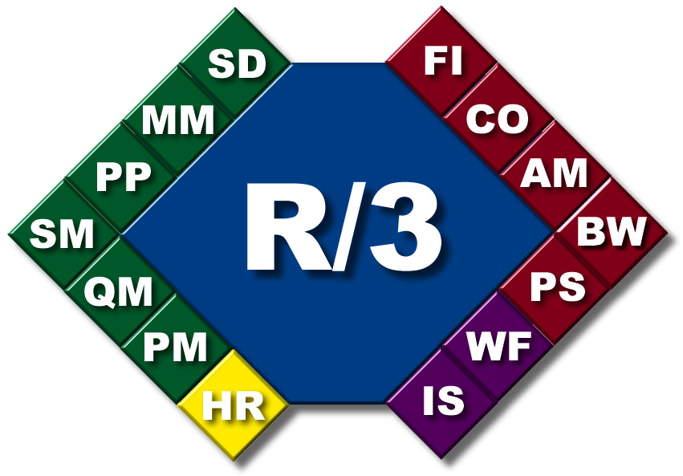
Các Phân Hệ Chính Trong SAP
Bán hàng & Phân phối (SD)
Láy nhu cầu khách hàng & Báo giá
Đơn hàng & Giao hàng
Định giá & Lập hóa đơn
Quản lý tín dụng
Kế toán tài chính (FI)
Sổ cái / Phải thu / Phải trả
Kho bạc
Sự hợp nhất
Quản lý vật tư (MM)
Kế hoạch mua hàng
Quản lý kho bãi
Xác nhận hóa đơn
Kế toán quản trị (CO)
Tính toán chi phí
Phân tích lợi nhuận
Tính giá thành sản phẩm
FM
Quản lý kho (WM)
Quản lý vị trí hàng trong kho
WM
ECC
Hoạch định sản xuất (PP)
Hoạch định nhu cầu
Hoạch định công suất
Hoạch định nhu cầu vật tư SX
Thực thi sản xuất
Quản lý dòng công việc
Định nghĩa công việc, vai trò, sự kiện, tích hợp với hệ thống bên ngoài
Quản lý nguồn nhân lực
Hoạch định và phát triển con người
Bảng lương
Chấm công

Slide 5
Quy Trình Nghiệp Vụ của các phân hệ chính
MM
Hợp Đồng
Đơn Bán Hàng
Kế Hoạch Vật Tư (MRP)
Đơn Mua Hàng
Dự Báo
Nhập Kho
SD
Lệnh Sản Xuất
Xuất Kho Cho
Sản Xuất
Xác Nhận Lệnh
Sản Xuất
Nhập Kho
Thành Phẩm
Giao Hàng
PP
Nhận Hóa Đơn
Xuất Hóa Đơn
Kế Toán Phải Thu
Kế toán giá th
Kế Toán Phải Trả
Thu Tiền
FICO
Thanh Toán

Slide 6




Tổng quan quy trình bán hàng và phân phối
Sales & Distribution Process Overview
Sales Order Processing
Sales Order Processing
Pre-Sales Activities
Inventory
Xử lý đơn hàng
Inventory
Sourcing
Các hoạt động trước bán hàng
Kho
Payment
Payment
Transportation
Thanh toán từ k/hàng
Billing
Billing
Giao hàng
Lập hóa đơn
Notes:
Increase font

Slide 7
Nghiệp Vụ Bán Hàng và các phân hệ liên quan
Quản trị (CO)
Dự báo bán hàng
Lãi/lỗ
Bán hàng/Phân phối
Nhận đơn đăt hàng
Xuất hàng
Ra hoá đơn
Tài chính (FI)
Xem hạn tính dụng
Khách hàng/
Sổ cái
Xem hạn tính dụng
Thông báo nợ
Thanh toán
Sổ cái
Kho bạc
Dự báo tiền mặt
Dự báo tiền mặt
Tình hình tiền mặt

Slide 8
Tổng quan quy trình MM
Kế hoạch vật tư
(Requirement Planning)
Materials
Planning
Mua hàng Bên ngoài
(PR -> PO)
Sản xuất Nội bộ
(Production)
External Procurement
Internal Procurement
Purchasing
Production
Danh mục dữ liệu
Vật tư
Lô
Nhà cung cấp
Tài khoản
Khách hàng
Kho
…
Invoice
Master Data
Xác nhận hoá đơn
Quản lý kho bãi
Verification
Inventory Management
Nhập kho
Warehouse Management
material
Goods
batches
issue
vendor
Nhận Hoá đơn đầu vào
G/L accounts
Invoice
Xuất kho
Chuyển kho
receipt
?
Goods issue
Transfer
customer
posting
warehouses
.
.
Kế Toán
Quản Trị - Tài Chính
Bán Hàng Phân Phối
Internal and external
Sales and
Internal and external
accounting
distribution
accounting

Slide 9
Nghiệp Vụ Mua hàng và các phân hệ liên quan
Quản trị (CO)
PR
commitments
PO commitm.
Thực tế
Thực tế
Mua hàng
PR
PO
Nhận hàng
Nhận hoá đơn
Tài chính (FI)
Nhà cung cấp
Re- lease
Cashed checks
Sổ cái
Sổ cái
Thanh toán
Ngân khố
Dự báo
Tiền mặt
Dự báo tiền mặt
Tình hình tiền mặt
Electronic
banking

Slide 10
Liên kết giữa Warehouse và Inventory
Nhà máy (plant)
Nhà máy
Duy Tân
Nhà máy
Bình Dương
Nhà máy Tân Đô
Kho (S.loc)
Kho Duy Tân Bình Dương
Kho TP BD (B2B)
Kho Duy Tân Long An
102 – Duy Tân Bình Dương
Mã kho (WM code)
DT khu vực sàn
DT khu vực kệ
BD khu vực sàn
BD khu vực kệ
DTLA khu vực sàn
DTLA khu vực kệ
Loại hình lưu trữ
(Storage type)
DT khu vực lối đi
BD khu vực lối đi
DTLA khu vực lối đi
Khu vực lưu trữ (Storage area)
Ghế Line , Kyra, Pisa, sofa , bali
Ghế Dựa
Bàn
Thùng, tủ, bình đá
Thau bầu, Ghế nhí,Thùng rác
Thùng đá, bình đá rổ
Ghế Cao -Ghế Lùn
Kệ dụng cụ , Can
Ghế bé yêu - ABC
Thùng, thau sâu, cần xé
Sóng bít, sóng hở, xô, xọt
Bình giữ nhiệt, rổ
Vị trí lưu trữ (Bin)
Bin ABC-XXX-Y
Bin DAT-001-1
Notes:
Duy Tân Long An dự kiến sau 01/01/2019

Slide 11

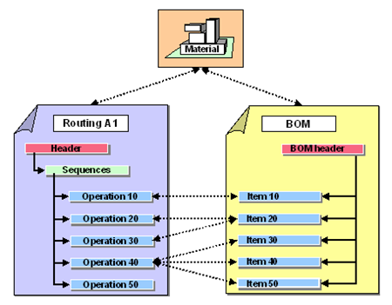
Tổng quan qui trình sản xuất
14. Lưu trữ, xóa lệnh SX
1. Yêu cầu lệnh
13. Hạch toán lệnh sản xuất
2. Tạo lệnh
3. Kiểm tra tính khả dụng
12. Tính toán chênh lệch (variances)
4. Đặt giữ thiết bị
11. Nhập kho
5. Ban hành lệnh
10. Xác định chi phí SX dở dang (WIP)
6. In lệnh SX
9. Xác nhận lệnh
7. Chuẩn bị vật tư
8. Thực hiện sản xuất
Tài liệu nội bộ
11

Slide 12
Nghiệp Vụ Sản xuất và các phân hệ liên quan
Planning process
Sales Info
Procurement
Execution process
System
Forecasting
Sales &
Oper
Demand
MPS
MRP
Production Order
Order
Planning
Mgmt
/ Repetitive
Settlement
CO/PA
Enterprise Controlling
Inventory
Costing
Capacity Planning
Production Master Data (e.g. BOM, Routing, Work Center)
Reporting and Analysis (e.g. Logistics Information System, Order Information System)

Slide 13





Qui Trình Nghiệp Vụ Kế Toán-Tài Chính
Kế toán
phải trả
Kế toán
phải thu
Mua hàng
Bán hàng
Sổ cái
Quản lý kho bãi
Kế toán ngân hàng
Sản xuất
Quản lý
tài sản
Bút toán trực tiếp
Phân tích lợi nhuận
Chi phí sản phẩm
Dự án nội bộ
Trung tâm chi phí
Kiểm soát
Ngân hàng
Việc các quy trình được tích hợp sẽ giúp cung cấp các báo cáo hợp nhất đúng thời điểm với các số liệu chính xác nhất.

Slide 14
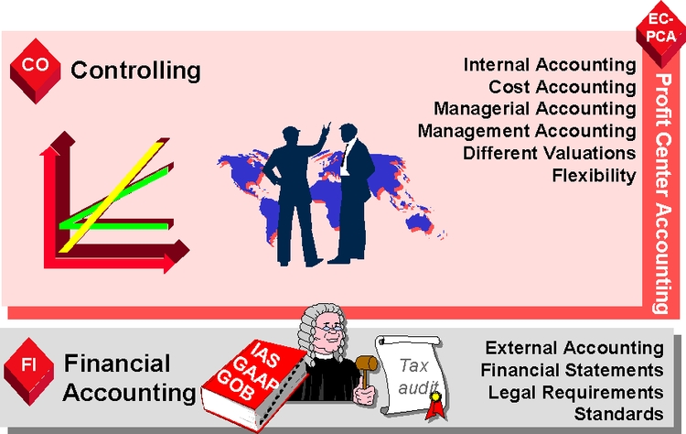
Báo cáo FI và CO

Slide 15
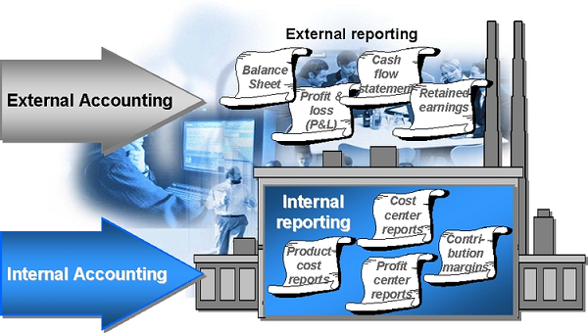
Báo cáo FI và CO :

Slide 16
Fund Management – Budget
Chức năng chính của Phân hệ Fund Management (FM) là:
Dự thảo các khoản thu và chi cho một khu vực đối tượng ấn định riêng và thực hiện giám sát việc thay đổi của Funds trong trong tương lai dựa trên ngân sách đã lập và các chức năng ngăn ngừa/ làm rõ các thay đổi bội chi ngân sách.
Đối tượng kiểm soát ngân sách đã triển khai
FICO Master Data
FM Master Data
Phòng ban - Cost Center
Fund Center
Khoản mục phí - GL Accounts/Cost Element
Mapping
Commitment Item

Slide 17
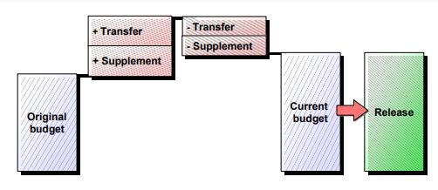
Loại Ngân sách
NGÂN SÁCH CHUẨN BỊ/ LẬP BÊN NGOÀI
- chuyển đi
+ chuyển đến
- rút ra
Tổng Ngân sách
(Current Budget)
Duyệt Ngân sách (Release)
+ bổ sung thêm
Ngân sách khởi tạo
(Original Budget)

Slide 18
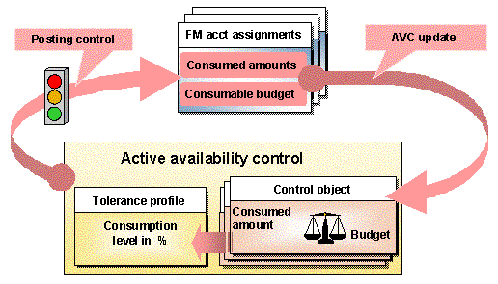
QUI TRÌNH KIỂM TRA & QUẢN LÝ NGÂN SÁCH
Đối tượng
kiểm soát
Nghiệp vụ phát sinh
Kiểm tra & cập nhật
NS đã dùng
NS được cấp
Qlý & Kiểm tra NS
Dung sai
NS đã dùng
NS được cấp

Slide 19
THẢO LUẬN CÁC BƯỚC CHÍNH TRONG QUY TRÌNH TÍCH HỢP CÁC PHÂN HỆ SD,PP,MM,WMS, FICO SAP
1
2
3
4
5
6
SD
FI
PP
MM
MM
MM
Create SO
VA01
Phương
Customer downpayment F-29
Nhã
Run MPS, MRP MD40/MD04
Kiệt
Create PO ME5A/ME21N
Huyền
Approve PO ME28
Huyền
Create Batch, Print lable, Goods receipt ME21N, ZIntem4, Migo
Huyền
NỘI DUNG
7
8
9
10
11
12
WMS
PP
MM/WMS
PP
WMS
PP
TO, Confirmation LT06, LT12
Phương
Release PRO, Print Label zintem
Kiệt
Goods issue
Migo – 313&315MVT
Huyền
Goods receipt from PrO
FRScanner/MB31
Kiệt
TO, Confirmation
LT23
Phương
Confirmation, TECO CO11N
Kiệt
13
14
15
16
17
SD
WMS
SD
SD
FICO
Oubound Delivery VL01N
Phương
TO, Confirmation LT03, LT12
Phương
Goods issue
VL02N
Phương
Billing
VF01
Phương
Income Payment
F-28
Nhã

Slide 20
Các bước cơ bản sử dụng SAP:
Truy cập SAP
Màn hình SAP
Thao tác trên màn hình SAP
Các thao tác cơ bản và phím tắt
Thông báo của hệ thống
Tìm kiếm dữ liệu trên SAP
Chuyển dữ liệu từ bên ngoài lên SAP
Hiển thị khóa chính
Hiển thị mã câu lệnh trên hệ thống
Thay đổi mật khẩu
Thư mục lưu các câu lệnh thường dùng
Kiểm tra lỗi phân quyền
Sử dụng hệ thống hỗ trợ
Bắt đầu SAP với một T-code mong muốn
Tạo Shortcut cho một T-code ra Desktop
Lưu Variant khi xem báo cáo trong SAP

Slide 21
1.Truy cập SAP

Slide 22
Truy Cập SAP
Nguyên tắc đặt mật khẩu cho tài khoản SAP
Mật khẩu có thể là:
Một chuỗi từ 6 đến 8 kí tự
Kí tự a - z, A - Z
Số 0 - 9
Có thể đặt tùy ý nhưng không chứa các kí tự "?" "!" hay khoảng trắng
Phải dễ nhớ
Phải bảo mật
Duy Tân:
Một chuỗi từ 6 đến 8 kí tự
Kí tự có chữ HOA và chữ THƯỜNG ( a - z, A – Z )
Số 0 - 9

Slide 23
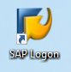
Truy Cập SAP Đăng nhập vào SAP
1. Theo đường dẫn:
Start ➔ All Programs ➔ SAP Frontend ➔ SAPlogon
2. Hoặc biểu tượng trên Desktop ( SAP Logon )
=> Nhấn đúp vào biểu tượng trên.

Slide 24
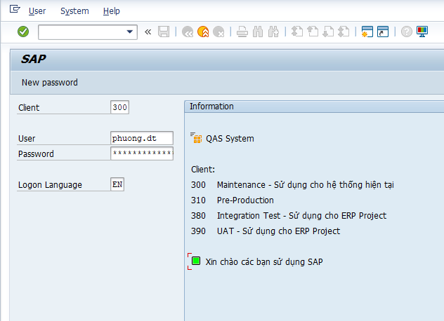

Truy Cập SAP
Đăng nhập vào SAP
Ngôn ngữ sử dụng ở hệ thống của Duy Tân là “EN” – tiếng Anh.
Client: nhập “300”
Password: Nhập mật khẩu
Tiếng Anh là ngôn ngữ mặc định của hệ thống. Tuy nhiên, bạn có thể sử dụng hệ thống SAP bằng ngôn ngữ khác. Lưu ý là một vài nghiệp vụ sẽ không cho phép sử dụng ngôn ngữ khác ngoài tiếng Anh.
Nhấp hoặc nhấn nút
để bắt đầu làm việc trên SAP.

Slide 25
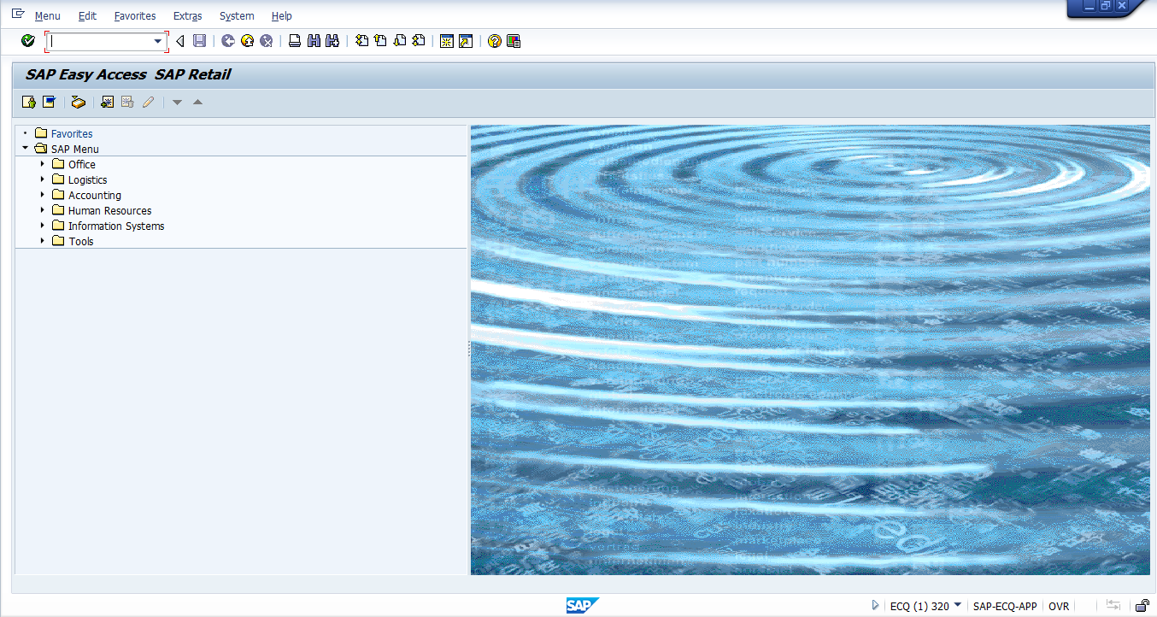
Truy Cập SAP
Đăng nhập vào SAP
Nếu bạn đăng nhập thành công, giao diện SAP sẽ hiện ra như hình sau :

Slide 26
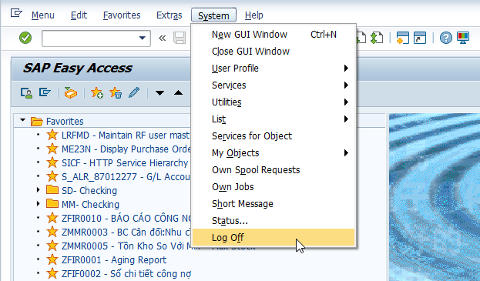
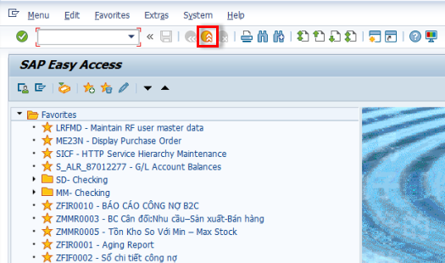
Truy Cập SAP
Đăng xuất khỏi SAP
Có 2 cách :
Chọn đường dẫn: System ➔ Log off
Nhấp vào biểu tượng log off

Slide 27
2. Màn hình SAP

Slide 28
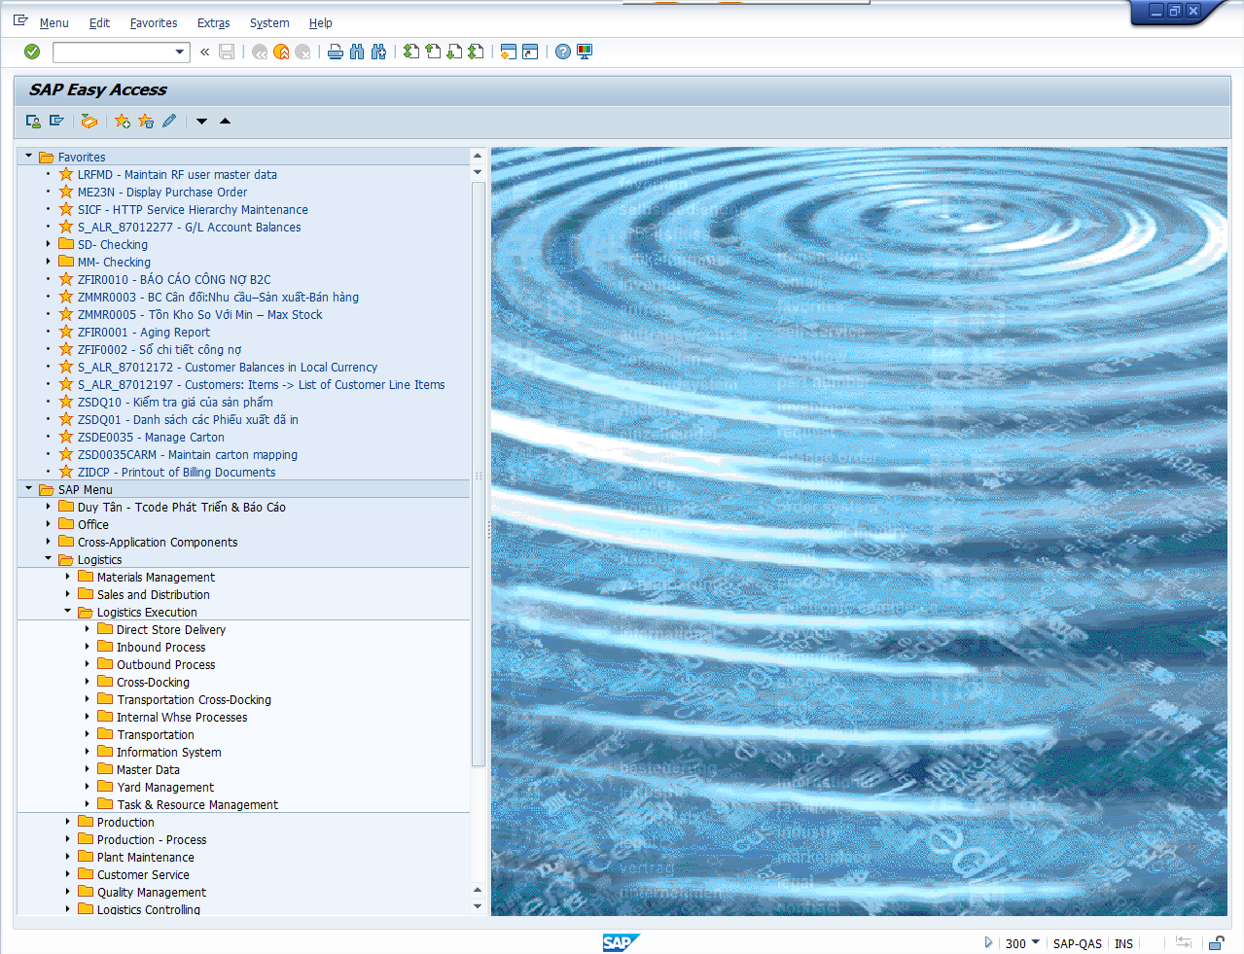
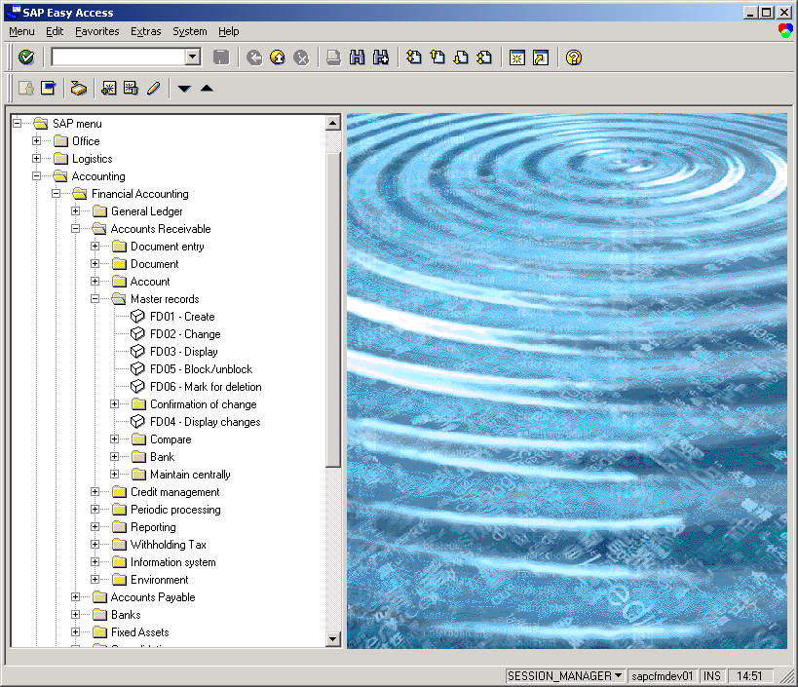
Màn hình SAP
Giao diện menu chuẩn
Menu chuẩn của SAP

Slide 29
Màn hình SAP
Thanh công cụ và thanh trạng thái của SAP
Thanh công
cụ chuẩn
Thanh trạng thái

Slide 30
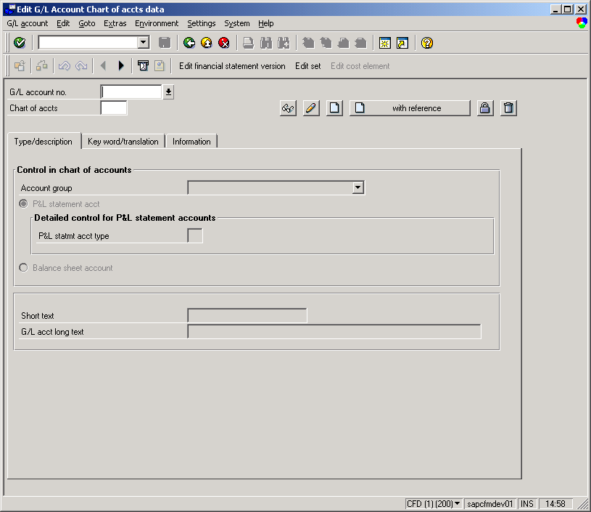
Màn hình SAP
Các thành phần trên màn hình SAP
Thanh menu ngang
Thanh tiêu đề
Thanh công cụ chuẩn
Nút nhanh
Thanh nghiệp vụ
Bảng
Các nút
Trường
Nhóm
Trạng thái chèn vào
Thanh trạng thái
Tên server, (Số Client)
Tên Client

Slide 31
Màn hình SAP
Thanh công cụ chuẩn
Thanh công cụ có các nút thường dùng.
Nếu có 1 biểu tượng hiển thị màu xám, nghĩa là nó không được sử dụng cho màn hình hiện tại
Giao tác như nút trên bàn phím
Lưu dữ liệu
Trở lại màn hình hay tác vụ trước
Thoát khỏi giao dịch hay menu
Hủy dữ liệu vừa nhập, hay dừng thao tác
Truy cập hệ thống hỗ trợ cho trường dữ liệu hiện tại

Slide 32

Màn hình SAP
Thanh trạng thái
Hiển thị thông báo của hệ thống
Chỉ ra phần hành bạn đang làm việc
Hiển thị cơ sở dữ liệu đang làm việc
Hiển thị máy chủ đang kết nối
Hiển thị chế độ nhập liệu. OVR là ghi đè và INS là chèn vào. Bạn có thể ấn định chế độ bằng cách
nhấn nút trên bàn phím

Slide 33
Màn hình SAP
Thành phần giao diện
A
B
C
Radio Button
Check boxes
Statistics
Buttons
Group boxes
Header
Fields
0001

Slide 34
Màn hình SAP
Trường dữ liệu
Trường dữ liệu trên SAP thường có 2 phần:
Tên trường
Ô nhập liệu hay hiển thị.
Trường dữ liệu trên SAP có thể là:
Optional – tùy chọn
Required – bắt buộc
Displayed – chỉ hiển thị

Slide 35
3. Thao tác trên màn hình SAP

Slide 36
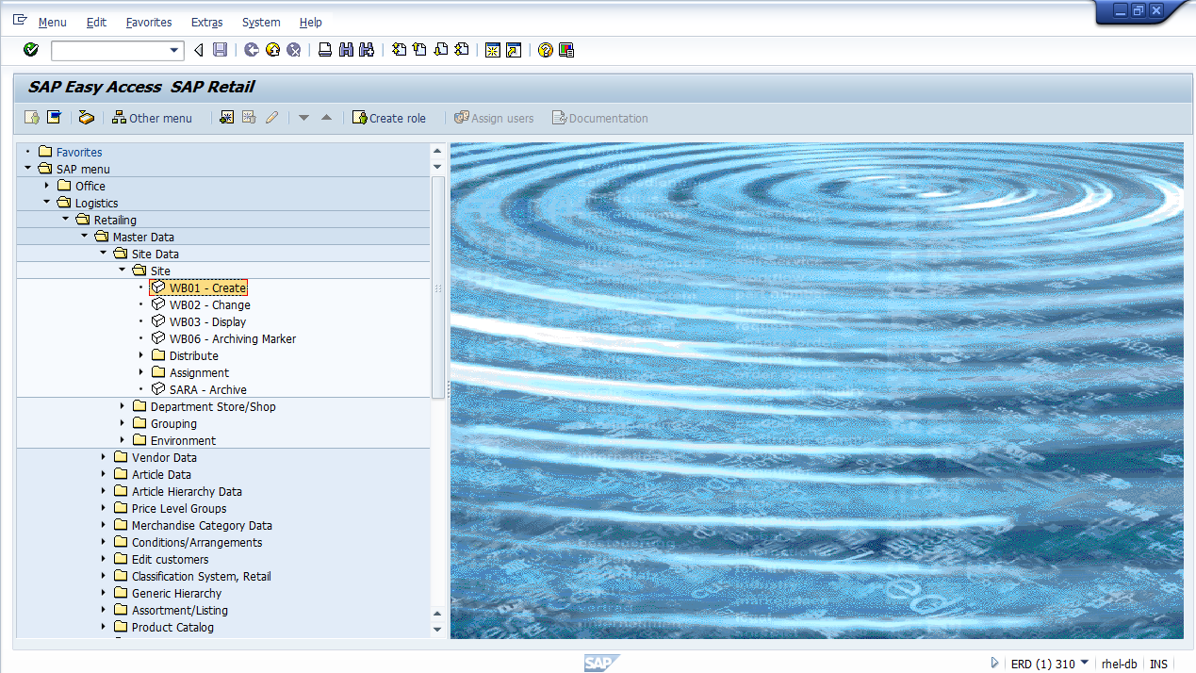
Thao tác trên màn hình SAP
Bắt đầu một tác vụ trên SAP
Có 2 cách:
1. Sử dụng menu – Dùng chuột để mở đến tác vụ cần thực hiện.

Slide 37
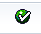
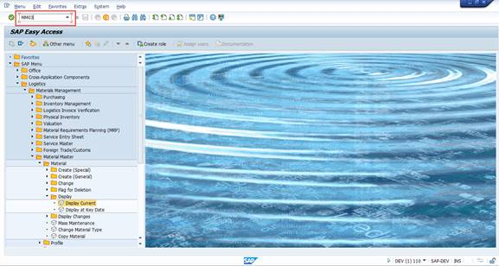
Thao tác trên màn hình SAP
Bắt đầu một tác vụ trên SAP
Sử dụng mã câu lệnh (t-code): Nhập câu lệnh vào ô như hình bên dưới và nhấn nút hoặc nhấp vào

Slide 38
Thao tác trên màn hình SAP
Thay thế hoặc mở thêm một tác vụ trên SAP
/n : khi gõ “/n” trước 1 t-code, đóng giao tác hiện tại và chỉ mở giao tác cần.
/o: khi gõ “/o” trước 1 t-code, giữ giao tác hiện tại và mở thêm giao tác cần.
Ví dụ /nMM01 /oCS01

Slide 39
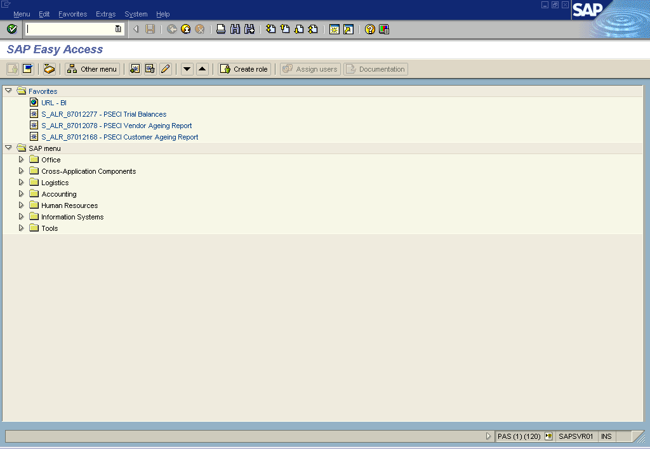
Thao tác trên màn hình SAP
Làm việc với nhiều màn hình SAP
Bạn có thể làm 1 lúc nhiều màn hình trên SAP.
Để mở 1 màn hình mới, chọn nút Create session trên thanh công cụ. SAP sẽ mở một cửa sổ mới và bạn có thể làm nhiều màn hình trên các cửa sổ khác nhau.
Lưu ý:
Bạn có thể mở tối đa 6 màn hình một lúc.
Để kích hoạt 1 màn hình bạn chỉ cần nhấp chuột vào màn hình bạn muốn.
Session 1
Session 4
Session 2
Session 5
Session 3
Session 6

Slide 40
5. Các thao tác cơ bản và phím tắt

Slide 41
Các thao tác cơ bản và phím tắt

Slide 42
Các thao tác cơ bản và phím tắt

Slide 43
6. Một số thông báo của hệ thống

Slide 44
Một số thông báo của hệ thống
Thông báo của SAP hiển thị ở thanh trạng thái trên màn hình SAP. Thanh trạng thái nằm ở góc cuối bên trái
Lỗi: Bạn đã nhập sai thông tin yêu cầu.
Không thể tiếp tục nếu chưa khắc phục
Cảnh báo : Bạn có thể nhập sai 1 lỗi hoặc thực hiện sai một thao tác
Kiểm tra lại nhập liệu trước khi tiếp tục.
Đây là một thông điệp cảnh báo, không có tính ngăn chặn.
Do đó bạn vẫn có thể tiếp tục thực hiện thao tác
Thông tin: Xác định thông báo khác từ hệ thống và thông tin giúp đỡ

Slide 45
7. Tìm kiếm dữ liệu trên SAP

Slide 46
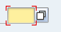
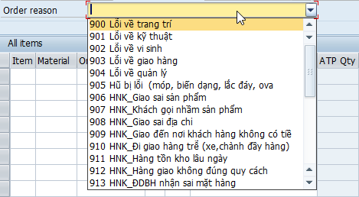
Tìm kiếm dữ liệu trên SAP
Chọn từ danh sách có sẵn
SAP cho phép bạn chọn thông tin cho các trường dữ liệu bằng cách tìm kiếm trên 1 danh sách có sẵn.
Nếu 1 trường có thể được phép chọn trong danh sách, bạn sẽ thấy 1 trong các biểu tượng sau:

Slide 47
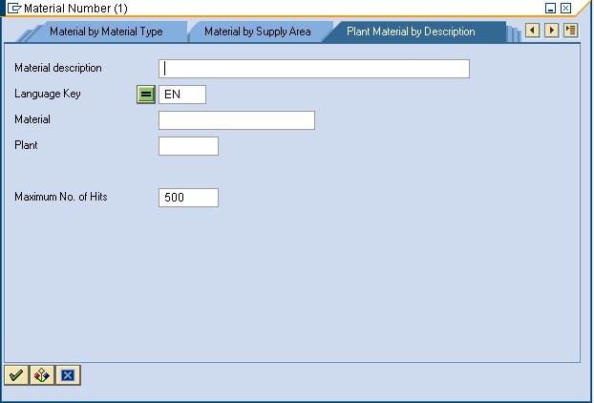
Tìm kiếm dữ liệu trên SAP
Chọn từ danh sách có sẵn
Khi nhấn vào các biểu tượng trên, hộp thoại tìm kiếm sẽ xuất hiện

Slide 48
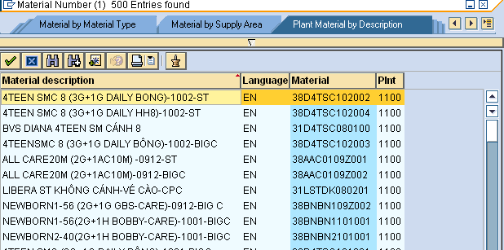
Tìm kiếm dữ liệu trên SAP
Chọn từ danh sách có sẵn
Nhập điều kiện cần tìm và nhấn nút hay biểu tượng
Danh sách các dữ liệu cần tìm sẽ hiện ra. Nhấn đúp để chọn thông tin bạn cần

Slide 49
8. Chuyển dữ liệu từ bên ngoài lên SAP

Slide 50
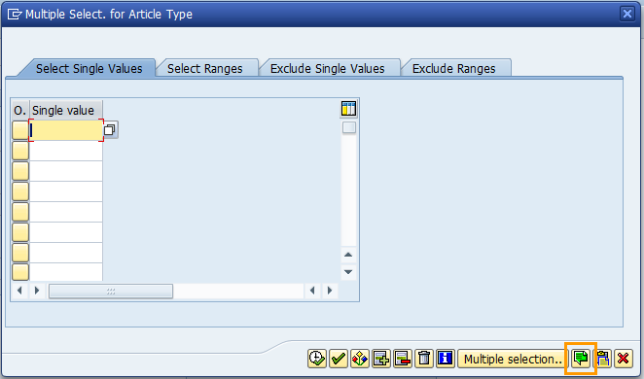
Chuyển dữ liệu từ bên ngoài lên SAP
Chuyển dữ liệu từ file text bên ngoài lên SAP
Có 2 cách
Nhấp vào biểu tượng để chuyển dữ liệu từ bên ngoài lên SAP

Slide 51
Chuyển dữ liệu từ bên ngoài lên SAP
Chuyển dữ liệu từ file text bên ngoài lên SAP
Sau đó, chọn file chuẩn bị trước từ clipboard

Slide 52
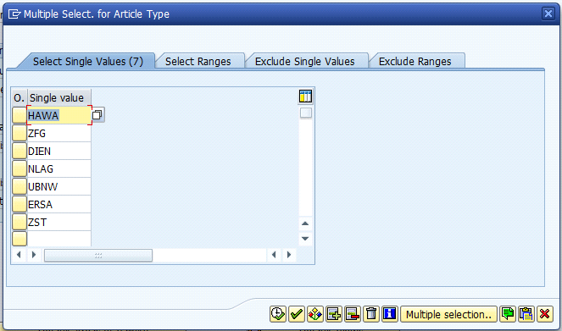
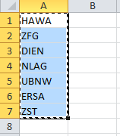
Chuyển dữ liệu từ bên ngoài lên SAP
Sao chép và dán dữ liệu
2. Chọn biểu tượng
=>Sau đó chọn biểu tượng hoặc nhấn nút

Slide 53
9. Chuyển dữ liệu từ SAP ra Excel

Slide 54
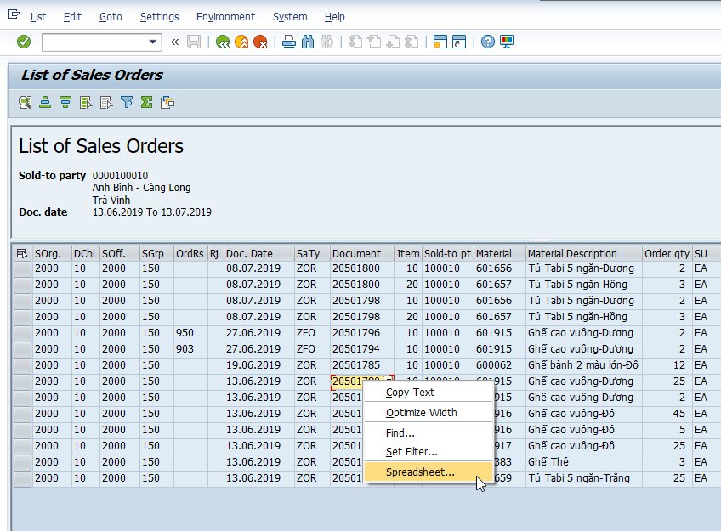
Chuyển dữ liệu từ SAP ra Excel
Có 2 cách thực hiện tùy theo chức năng màn hình cho phép
Click chuột phải và lưới dữ liệu cần xuất ra Excel

Slide 55
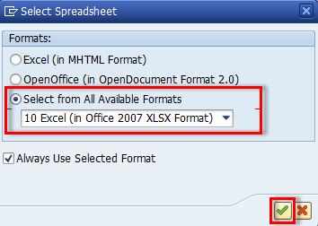
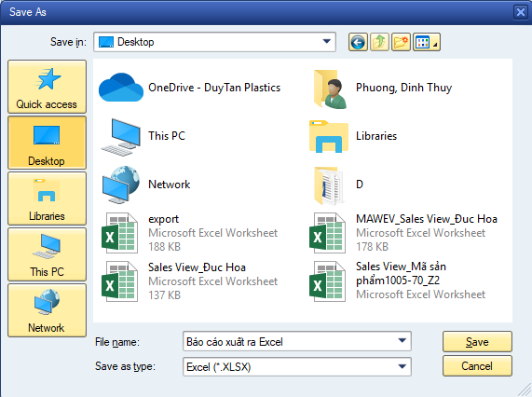
Chuyển dữ liệu từ bên ngoài lên SAP
Chuyển dữ liệu từ file text bên ngoài lên SAP
Sau đó, chọn xuất ra file Excel và nơi lưu file cần xuất.

Slide 56
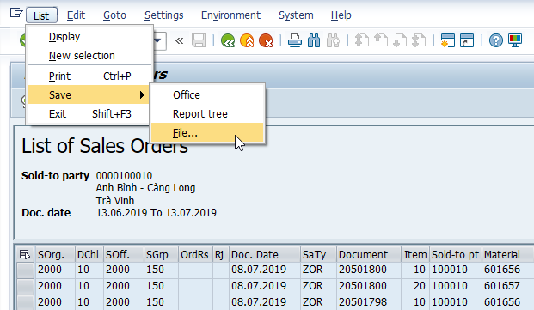
Chuyển dữ liệu từ bên ngoài lên SAP
Sao chép và dán dữ liệu
2. Chọn biểu tượng
=>Sau đó chọn biểu tượng hoặc nhấn nút

Slide 57
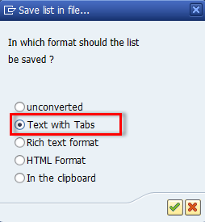
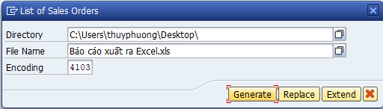
Chuyển dữ liệu từ bên ngoài lên SAP
Chuyển dữ liệu từ file text bên ngoài lên SAP
Sau đó, chọn kiểu xuất ra file Excel và nơi lưu file cần xuất.
1. Chọn nơi lưu file
2. Tên file lưu thành Excel file “.xls”
3. Mã code định dạng cho Excel file “4103”

Slide 58
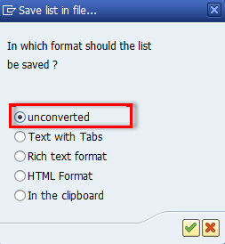
Chuyển dữ liệu từ bên ngoài lên SAP
Chuyển dữ liệu từ file text bên ngoài lên SAP
Sau đó, chọn kiểu xuất ra file Excel và nơi lưu file cần xuất.

Slide 59
10. Hiển thị khóa chính

Slide 60
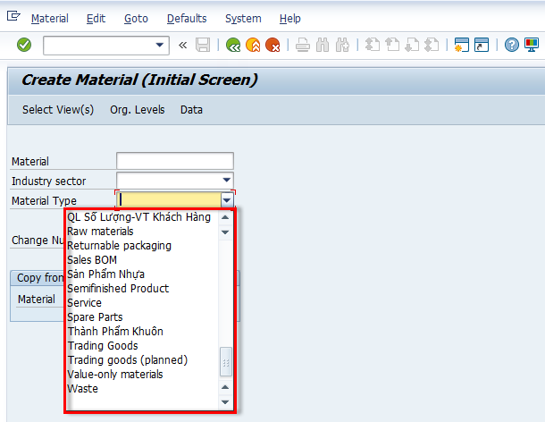
Hiển thị khóa chính
Danh sách không hiển thị key sẽ làm người dùng khó nhận dạng các trường. Bên dưới là màn hình danh sách không hiển thị key

Slide 61
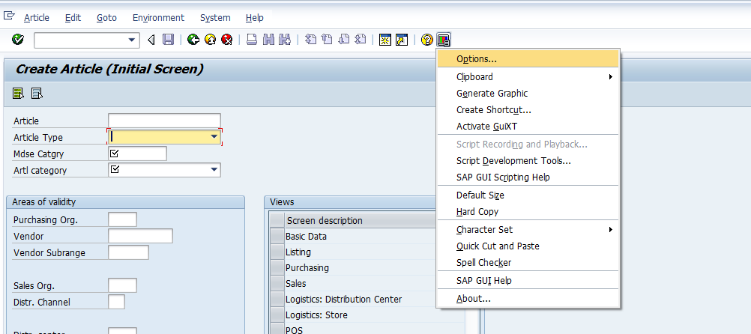
Hiển thị khóa chính
Để hiển thị key trong danh sách, đầu tiên người dùng phải chọn biểu tượng Customized Local Layout trên thanh công cụ chuẩn.

Slide 62
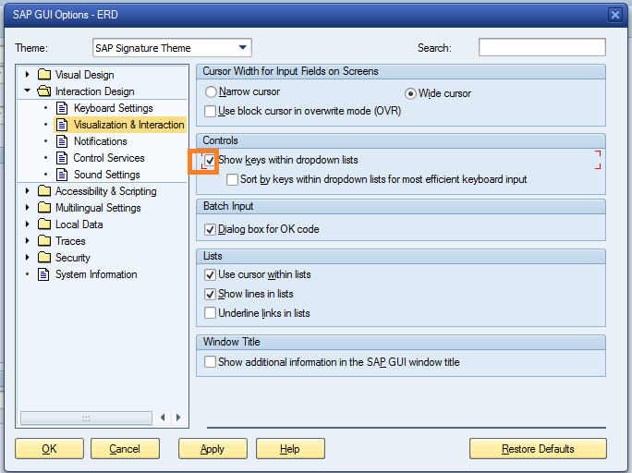
Hiển thị khóa chínnh
Chọn thư mục Interaction Design => Visualization & Interaction trên màn hình bên trái.
Sau đó nhấp vào bản Show keys within dropdown list trong mục Control.
Nhấn nút hoặc chọn nút OK

Slide 63
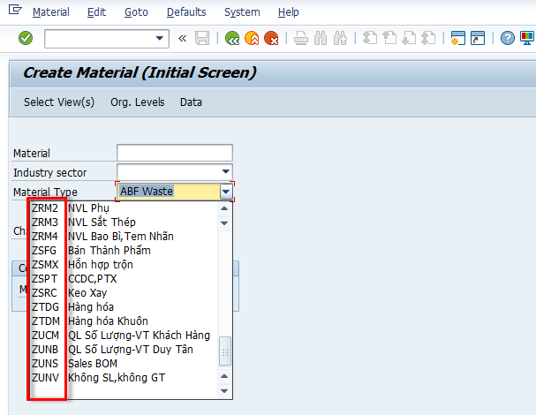
Hiển thị khóa chính
Các key trong danh sách sẽ hiển thị như hình bên dưới

Slide 64
10. Hiển thị mã câu lệnh trên hệ thống

Slide 65
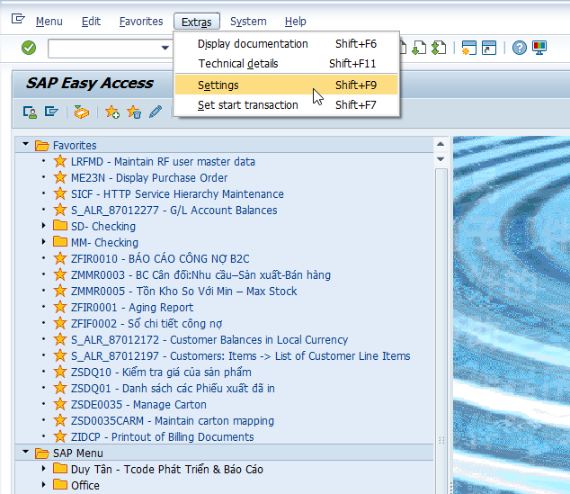
Hiển thị mã câu lệnh trên hệ thống
Chọn Menu, sau đó chọn Extra -> Setting (cài đặt):

Slide 66
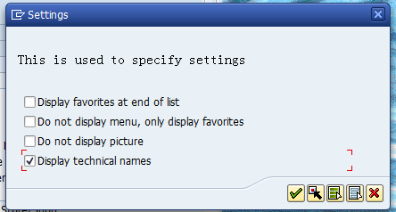
Hiển thị mã câu lệnh trên hệ thống
Nhấp chọn Display technical names như màn hình bên dưới

Slide 67
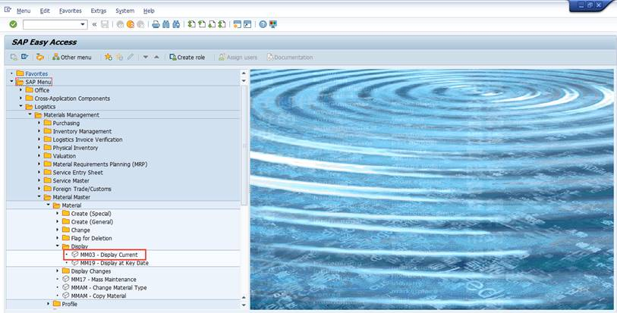
Hiển thị mã câu lệnh trên hệ thống
Mã sẽ được thể hiện như hình bên dưới

Slide 68
11. Thay đổi mặt khẩu

Slide 69
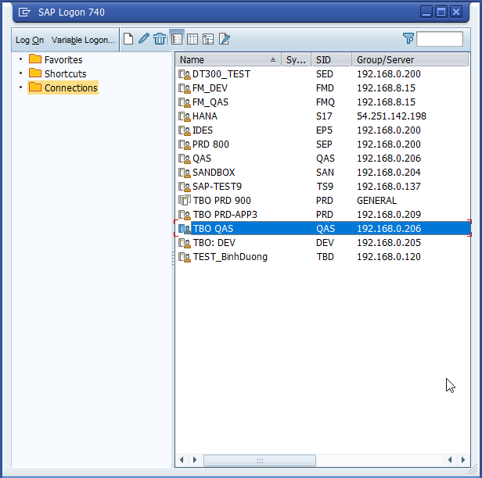
Thay đổi mật khẩu
Chọn hệ thống bạn muốn đăng nhập vào và nhấp đúp vào như hình bên dưới

Slide 70
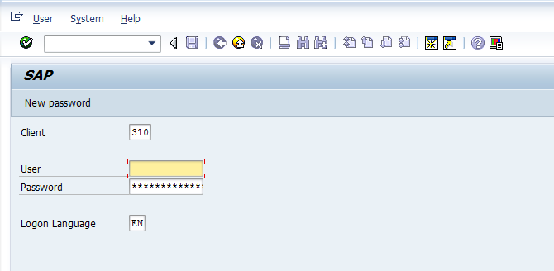
Thay đổi mật khẩu
Màn hình SAP như bên dưới sẽ hiện ra. Client sẽ được mặc định bởi hệ thống

Slide 71
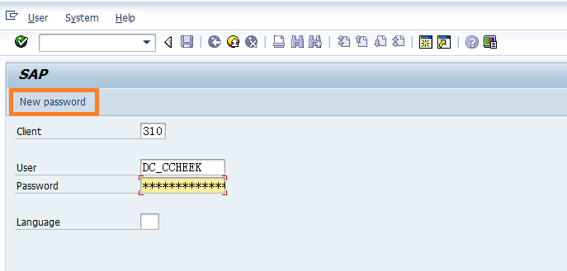
Thay đổi mật khẩu
Đăng nhập tên tài khoản và mật khẩu như hình bên dưới

Slide 72
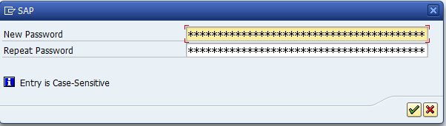
Thay đổi mật khẩu
Màn hình như hình bên dưới sẽ hiện ra. Nhập mật khẩu mới. Để hoàn thành thao tác thay đổi mật khẩu, nhấp vào biểu tượng

Slide 73
12. Thư mục lưu các câu lệnh thường dùng

Slide 74
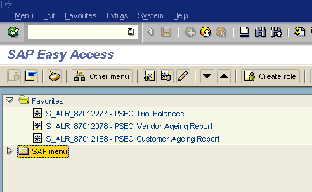
Thư mục lưu các câu lệnh thường dùng
SAP Easy Access cho phép bạn quản lí thư mục bằng cách:
1. Tạo thư mục chứa favorite
2. Di chuyển, đổi tên, xóa câu lệnh thường dùng trong thư mục
Để thêm các câu lệnh thường dùng vào thư mục, bạn có thể :
Nhấp vào biểu tượng để thêm vào thư mục trên thanh công cụ
Chọn từ đường dẫn: Favorites → Add.
=> Thư mục mới sẽ xuất hiện phía dưới danh sách như hình bên dưới.

Slide 75
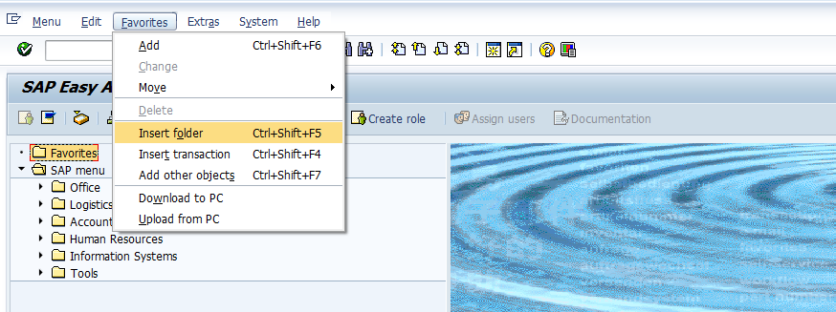
Thư mục lưu các câu lệnh thường dùng
Tạo thư mục
Bạn vào mục Favorites -> Chọn Insert Folder

Slide 76
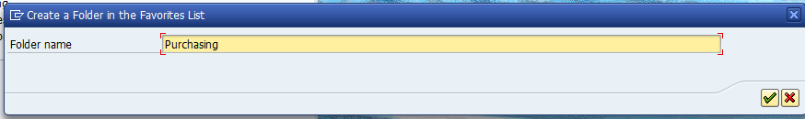
Thư mục lưu các câu lệnh thường dùng
Tạo thư mục
Hộp như hình bên dưới sẽ xuất hiện, bạn có thể đặt tên cho thư mục mới này :

Slide 77
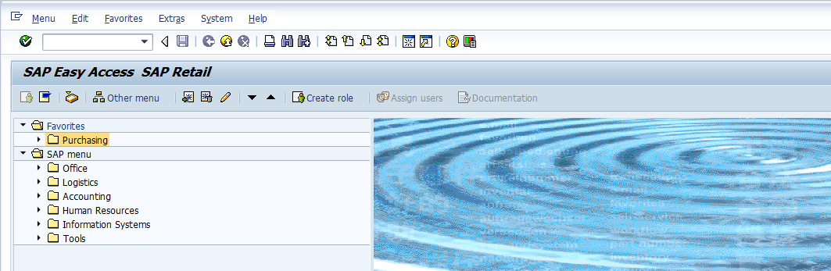
Thư mục lưu các câu lệnh thường dùng
Tạo thư mục
Nhấn nút ,thư mục mới sẽ được tạo vào như hình bên dưới

Slide 78
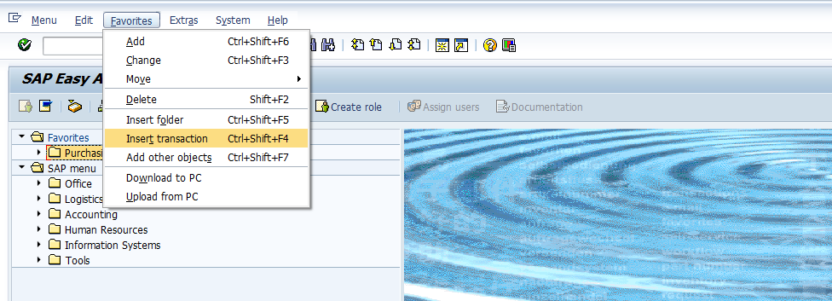
Thư mục lưu các câu lệnh thường dùng
Tạo tác vụ
Bạn vào mục Favorites -> Chọn Insert transaction

Slide 79
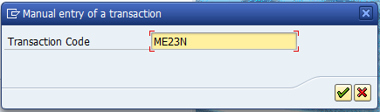
Thư mục lưu các câu lệnh thường dùng
Tạo tác vụ
Hộp thoại như hình bên dưới sẽ hiện ra. Bạn hãy nhập mã của tác vụ.

Slide 80

Thư mục lưu các câu lệnh thường dùng
Tạo tác vụ
Nhấn nút , tác vụ mới sẽ được tạo như hình bên dưới

Slide 81
13. Kiểm tra lỗi phân quyền

Slide 82

Câu lệnh kiểm tra lỗi phân quyền
Sau khi hệ thống báo lỗi : “You are not authorized to perform this function” (VN- bạn không được phân quyền thực hiện trong chức năng này).
Bạn hãy gõ T-code SU53 hoặc /nSU53 trong ô nhập dữ liệu ngay lập tức.
=> Sau đó nhấn nút
=> Chụp hình màn hình và gởi đến người có thẩm quyền (nhóm BASIS)

Slide 83
14. Sử dụng hệ thống hỗ trợ

Slide 84

Sử dụng hệ thống hỗ trợ của SAP
Để sử dụng hệ thống hỗ trợ của SAP:
Nhấp vào biểu tượng
Hoặc nhấn nút F1 trên bàn phím

Slide 85
Tạo Shortcut một T-code ra Desktop

Slide 86

Để tạo Shotcut cho một T-code ra Desktop, click nút phải vào T-code chọn mục [Create shortcut on Desktop]

Slide 87
Tạo Variant lưu các điều kiện lọc báo cáo để dùng nhiều lần.

Slide 88

Tạo Variant lưu các điều kiện lọc báo cáo để dùng nhiều lần.

Slide 89

CẢM ƠN ĐÃ THEO DÕI

Slide 90
CẢM ƠN ĐÃ THEO DÕI

